Slide 1
Altibase Internal Orientation

Slide 2
Contents
Orientation
  Altibase Architecture
  Query Checker
  Query Optimizer
  Query Executor
  SQL Plan Cache
  Concurrency Control
  Recovery management
  Page Structure
  Index Structure

Slide 3
Orientation
The Goal and Expectation
Reference Books

Slide 4
The Goal and Expectation
The Prerequisites
  이공계 학부 졸업 (전공 무관)
  소프트웨어 개발 경력1년이상 (분야 무관)
  알티베이스 외부 교육 수강
The Goal
  ALTIBASE HDB 의 기본 원리 및 내부 구조 소개
  암기 지양, 가능한 쉬운 소개
  찾아서 활용할 수 있는 가이드 역할
The Expectation
  관련 업무의 원활한 수행
  자기 계발 및 경력 성숙

Slide 5
Reference Books
Main reference book
  데이타베이스 관리 시스템, 송병호 역, 이한출판사
DBMS sub reference books
  An Introduction to Database Systems
  Database System Concepts
  Database Systems – The Complete Book
  Transactional Information Systems
Other sub reference books
  컴파일러 입문
  파일 구조
  컴퓨터 구조 및 설계
  Operating System Concepts
  Introduction to ALGORITHMS
  UNIX Network Programming

Slide 6

데이터베이스 관리 시스템
제 1 부 기초편
  생략
제 2 부 관계 질의편
  Query checker
제 3 부 데이타의 저장과 인덱싱편
  Page ,Index structure
제 4 부 질의 처리편
  Checker, Optimizer
제 5 부 데이타베이스 설계편
  생략
제 6 부 트랜잭션 관리편
  Concurrency Control
  Recovery management
제 7 부 고급편
  생략

Slide 7

An Introduction to Database Systems
Part 1. Basic Concepts
  생략
Part 2. Relational Model
  Query Checker
Part 3. Database Design
  생략
Part 4. Data Protection
  Concurrency Control, Recovery
Part 5. Further Topics
  생략
Part 6. Object-Oriented Systems
  생략
Notes:
# Relational Model 과 SQL 의 이해를 위해 좋은책.

Slide 8

Database System Concepts
Part 1. Relational databases
Part 2. Database design
Part 3. Object-based Databases and XML
Part 4. Data storage and querying
  Query optimizer, executor
  Page , Index structure
Part 5. Transaction management
  Concurrency control, recovery
Part 6. Data mining and information retrieval
Part 7. System architecture
Part 8. Other topics
Part 9. Case studies
Notes:
# 트랜잭션 관리의 기본 개념을 파악하기 좋은 책

Slide 9
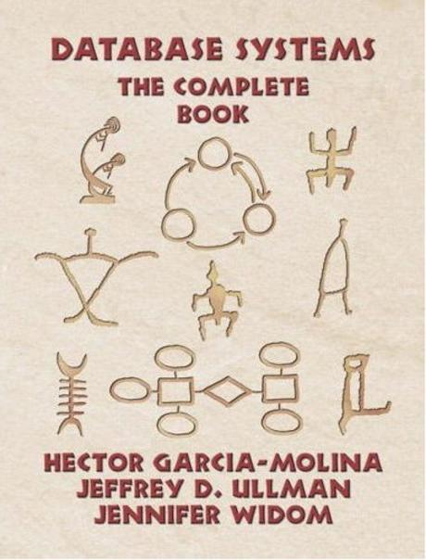
Database Systems – The Complete Book
1. The Worlds of Database Systems
2. The Entity-Relationship Data Model
…
11. Data Storage
12. Representing Data Elements
  Page structure
13. Index Structures
  Index structure
14. Multidimensional Indexes
  Index structure
15. Query Execution
  Query optimizer
16. The Query Compiler
  Query executor
17. Coping with System Failures
  Recovery
18. Concurrency Control
  Concurrency Control
19. More about Transaction Management
  Concurrency Control, Recovery
20. Information Integration
Notes:
Query Processing 를 잘 정리한 책

Slide 10

Transactional Information Systems
Part 1. Background and Motivation
  생략
Part 2. Concurrency Control
  Concurrency control
Part 3. Recovery
  Recovery
Part 4. Coordination of Distributed Transactions
  생략
Part 5. Applications and Future Perspectives
  생략
Notes:
트랜잭션 관리의 기본 개념인 동시성제어와 회복기법을 수학적으로 잘 정리한 책

Slide 11
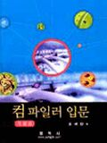
컴파일러 입문 (Query Checker)
Chap 1. 컴파일러 개론
Chap 2. 형식언어
Chap 3. 정규언어
Chap 4. 어휘분석
Chap 5. Context-Free 문법
Chap 6. 구문분석
Chap 7. LL 구문 분석
Chap 8. LR 구문 분석
Chap 9. 중간언어
Chap 10. 중간언어의 생성
Chap 11. 코드 최적화
Chap 12. 심벌 테이블
Chap 13. 에러 처리
Chap 14. 컴파일러 자동화 도구
Notes:
# 형식언어와 오토마타
- 문법과 언어
; 문법 G = (V_{N}, V_{T}, P, S)‏
; 언어 L(G) = { ω | S ⇒* ω, ω ∈ V_{T}* }
- 정규문법 (regular grammar)
; 정규문법: A -> tB | t, A,B ∈ V_{N}, t ∈ V_{T}*
; 결정적 유한 오토마타 M = (Q, Σ, δ, q₀, F)‏
; 언어 L(M) = = { x | δ(q₀, x) ∈ F}
- 문맥무관문법 (context free grammar)
; 문맥무관문법 : A -> α, A ∈ V_{N}, α ∈ V*
; 확장된 푸시다운 오토마타 P = (Q, Σ, Γ, δ, q₀, Z₀, F)
; 언어 Le(P) = {ω | (q₀,ω,Z₀) ⊦⁺ (q,ε, ε), q ∈ Q}
# 컴파일러
- 어휘분석기 (Scanner)
; 정규문법 : Transition Table
- 구문분석기 (Parser)
; LALR(1) 문법 : Parsing Table

Slide 12
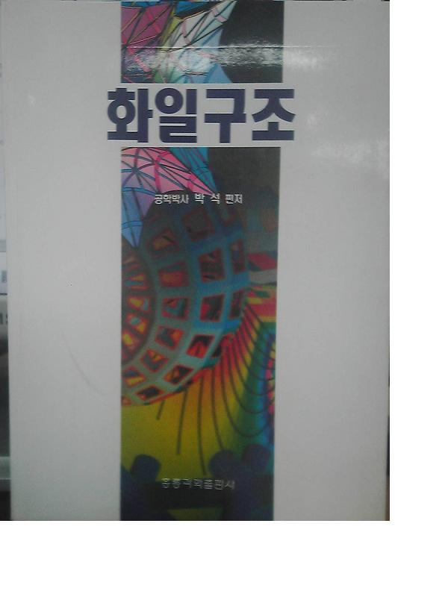
파일 구조 : (Index Structure)
1. 소개
2. 보조기억장치
3. 시스템 소프트웨어
4. 순차 파일
5. 외부 정렬
6. 해싱
7. 확장성 해싱
8. 인덱스
9. B-트리
10. B+-트리
11. 다중키 파일
12. 격자 파일
13. 공간 데이터 화일
Notes:
# 정렬 (Sorting)
- 내부정렬 (Internal Sorting)
- 외부정렬 (External Sorting)
# 탐색
- AVL 트리
- B+-트리
- Hash

Slide 13
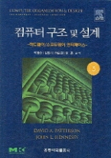
컴퓨터 구조 및 설계
1. 컴퓨터 개요 및 관련 기술
2. 명령어
3. 컴퓨터 연산
4. 성능을 측정하고 이해하기
5. 프로세서: 데이터패스 및
제어유닛
6. 파이프라이닝에 의한
성능 향상
7. 크고 빠르게 :
메모리 계층구조
8. 저장장치, 네트워크,
그리고 다른 주변장치
Notes:
# MIPS64 Assembly 언어로 컴퓨터 구조를 해설한 책
# 컴퓨터의 구조
- CPU + Memory + I/O + System Bus
# CPU
- CU + ALU + Register Group
# Memory Hierarchy
- CPU Register
- SRAM L1 (On-Chip) Cache
- SRAM L2 (On-Board) Cache
- DRAM memory
- Hard disk

Slide 14

Operating System Concepts
Part 1. 개관
Part 2. 프로세스 관리
Part 3. 메모리 관리
Part 4. 저장장치 관리
Part 5. 보호와 보안
Part 6. 분산 시스템
Part 7. 전용 시스템
Part 8. 사례연구
Notes:
# Process
- Scheduling
- IPC
- Synchronize, deadlock
# Virtual Memory
- Paging
- Segmentation
# File System
- Directory Structure

Slide 15
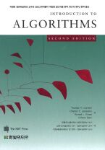
Introduction to ALGORITHMS
1. 기초
2. 정렬 순서와 통계량
3. 자료구조
4. 고급설계 및 분석기법
5. 고급 자료구조
6. 그래프 알고리즘
7. 알고리즘의 중요한 토픽

Slide 16
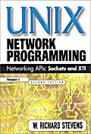
UNIX Network Programming
Volume 1 : Networking API
  Part 1. Introduction and TCP/IP
  Part 2. Elementary Sockets
  Part 3. Advance Sockets
  Part 4. XTI: X/Open Transport Interface
Volumn 2 : Interprocess Communications
  Part 1. Introduction
  Part 2. Message Passing
  Part 3. Synchronization

